Slide 1
Développement d’une capacité de service au Sud sur l’application de l’IRD « Centre d’Informations (CI) »
Projet CI-SanarSoft
Actions Amorçages Innovation 2020

Slide 2


L’équipe du projet CI-SanarSoft
Notes:
Le concepteur du projet CI associé à une jeune équipe multidisciplinaire d’universitaires sénégalais: la startup SanarSoft
Objectif: rendre SanarSoft opérationnelle pour la promotion
Équipe pluridisciplinaire issue de la même université

Slide 3
La technologie
L’application Centre d’Informations (CI)
Issue de recherches sur la parcimonie, la robustesse pour la pérennité des Systèmes d’Information
Mise en relation de connaissances thématiques à partir des mots-clés et meta-mots-clés qui les caractérisent
Notes:
Modélisation et CSS5, je m’intéresse aux modes de représentation de la connaissance (pluridisciplinarité)
Recherche du plus simple mais le plus adéquat pour supporter l’ajout de connaissances.
Le plus simple, mais le plus adéquat pour supporter l’ajout de connaissances

Slide 4
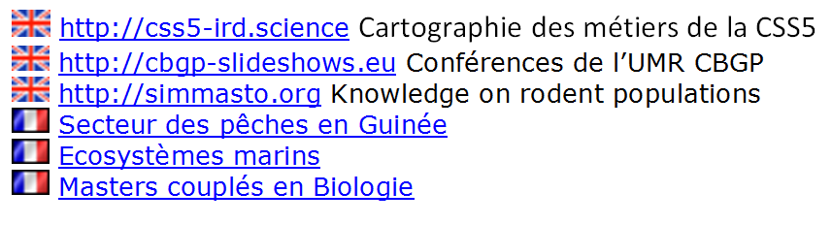
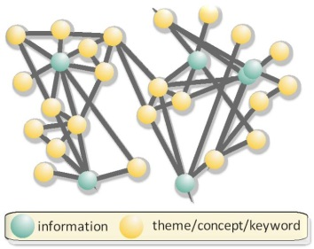
La technologie
L’application Centre d’Informations (CI)
Le Centre d’Informations a déjà été déployé sur six domaines de connaissance, en français ou en anglais :
exemple

Slide 5
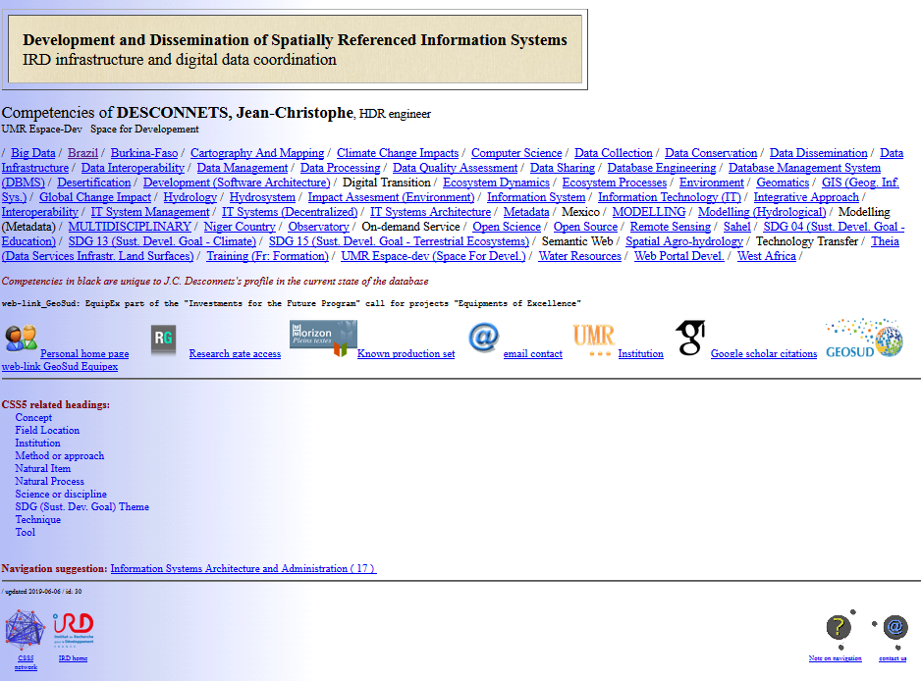
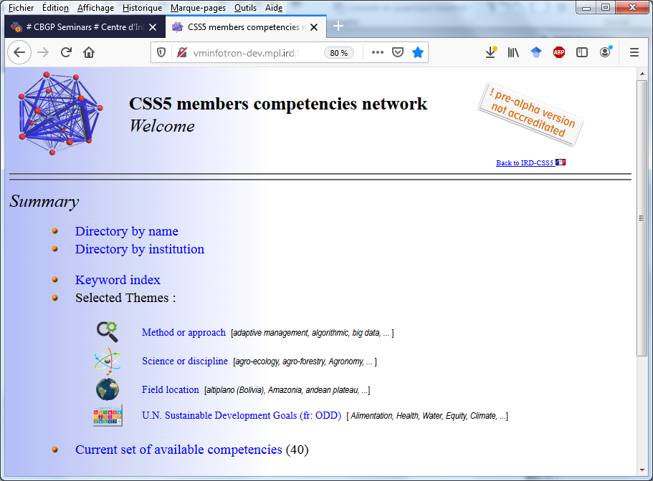
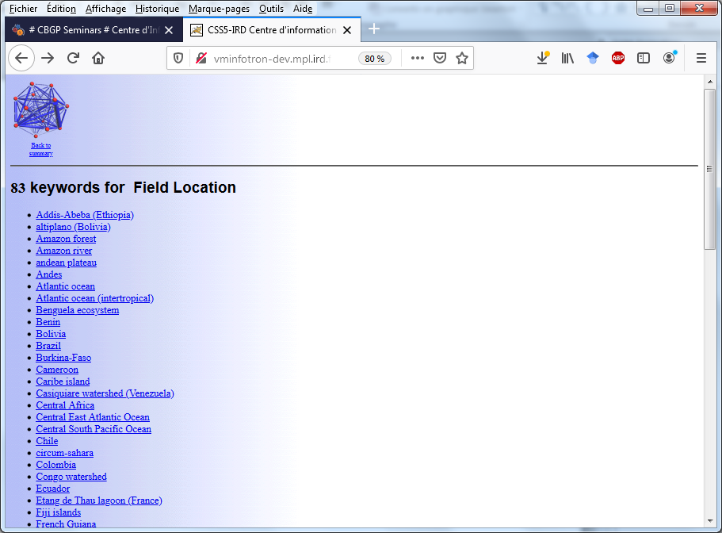
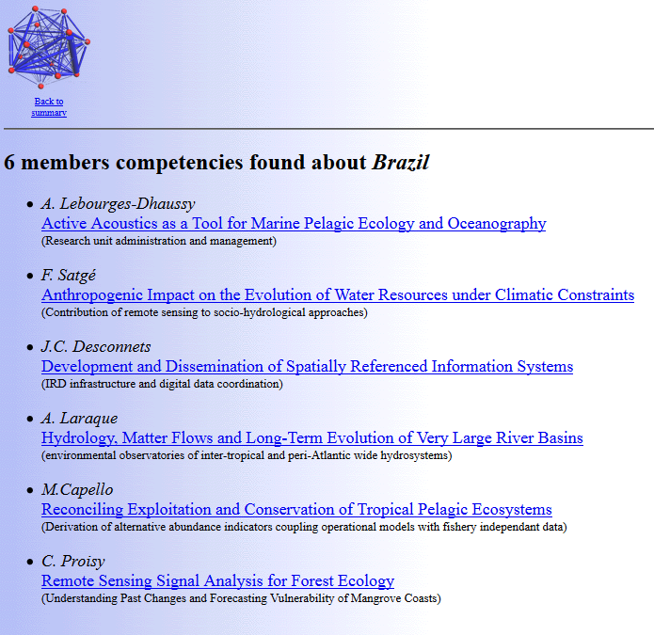
Par construction, les liens fournissent systématiquement au moins une réponse
(pas d’erreur 404)
Notes:
Partie titre, partie navigation, partie information proprement dite
Cahier des charges: pérénniser sans erreur -> => amélioration continue
Dans ce cas, il y a beaucoup de liens (car les ressortissants ont de nombreuses compétences)
-→ mais possible car sans erreur,
Si outil fiable, utilisable par Moatti/Verdier

Slide 6
La technologie
L’application Centre d’Informations (CI)
Application constituée de
cinq composantes
  Modèle conceptuel de données
  Logiciel de mise en relation et
  restitution (Internet)
  Application de saisie des informations
  Circuit qualité de l’information
  Système intégrant les 4 premières

Slide 7
Les éléments différentiant
Une approche fondée sur la valorisation du contenu
Polyvalence: architecture adaptable à tout domaine de connaissance
Durabilité: 20 ans d’existence pour les CI les plus anciens
(approche robuste : ASCII, HTML, SQL, JAVA, PHP, 600 ko pour l’ensemble de l’application), principe d’amélioration continue, AQP (assurance qualité projet)
Elaboration de CI-clients sur mesure
Universalité: permet l'ajout de savoirs de toute nature indépendamment de la nature du support électronique (texte, image, donnée, exposé, expertise, ...)
Produits dérivés (typologie/ontologie du domaine étudié, édition de 'mini-encyclopédies' sur le domaine, émergence de motifs ou patrons connus et inconnus décrivant le domaine de connaissance, outil de communication interne, etc.)
Notes:
NB: amélioration continue => service
Contre-exemple universalité: bandes enregistrements acoustiques

Slide 8
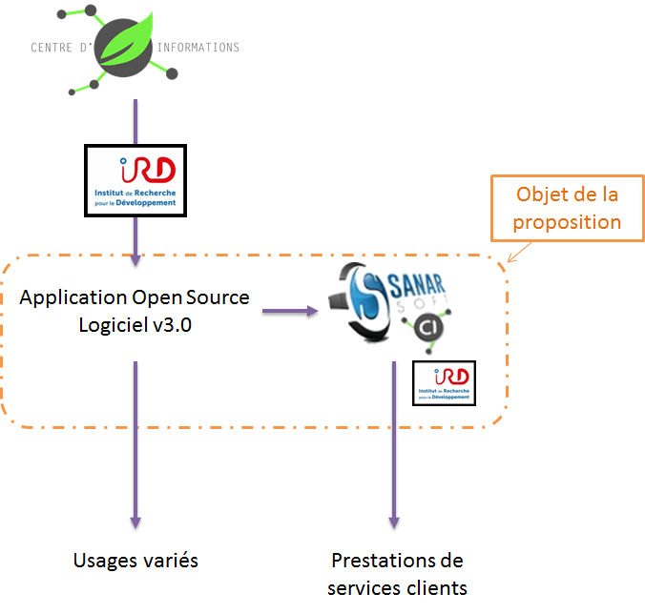
Les objectifs de l’Action d’amorçage innovation
1) Finaliser la diffusion OpenSource et/pour
2) développer la capacité de prestation de service à SanarSoft
Recodage du code pour Open Source (V2.2 -> V3.0)
Documentation de l’application
Capacitation de la startup sur le CI
Mise en place de l’assurance qualité pour la certification (ouverture à une clientèle internationale)

Slide 9
Matrice SWOT
De l’application / De l’offre de service IRD-SanarSoft
Forces
Produit de qualité (robustesse éprouvée)
Partenariat IRD-SanarSoft
Savoir-faire IRD
Originalité de l’approche
Faiblesses
Temps de parcours du circuit qualité de l’information (illustration)
Temps nécessaire à un transfert de qualité du savoir-faire
Opportunités
Marché potentiel conséquent
Présence au Sénégal d’une équipe adéquate pour le projet
Menaces
Succès de la phase d’amorçage
Succès du contrat avec la clientèle test
Succès de la certification ISO
Déficience des langages supports (ASCII, HTML, JAVA, PHP, Apache-Tomcat)
Notes:
Originalité: développer une capacité de service internationale sur une application IRD par une startup sénégalaise,

Slide 10
Programme, durée et budget
100 %
27 %
73 %

Slide 11

Livrables
Code du CI clarifié
Documentation du CI finalisée
Portail d’accès CI-IRD
Offre de prestation CI finalisée
Etude de marché
Contrat de partenariat avec SanarSoft
CI pilote université installé et fonctionnel
Effet Levier
Transmission du savoir IRD au Sud (SanarSoft va déployer le CI, via accord de partenariat IRD-SanarSoft)
Visibilité au Sud via les efforts de communication de SanarSoft – IRD et le Pilote (Univ. Gaston Berger)
Amélioration du circuit qualité vers une certification (accès aux marchés EU/international)

Slide 12
Une science engagée pour un futur durable

Slide 13
ANNEXES
Déclaration de logiciel
Business plan
Centre d’informations (CI) SanarSoft
Organigramme CI-SanarSoft
Local BioPass
Détail application CI

